Slide 1

Estrutura de Dados Aula 6: Listas lineares
Professor: Vinicius Cursino

Slide 2
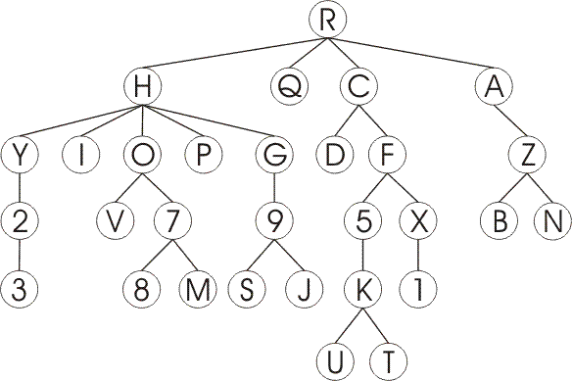
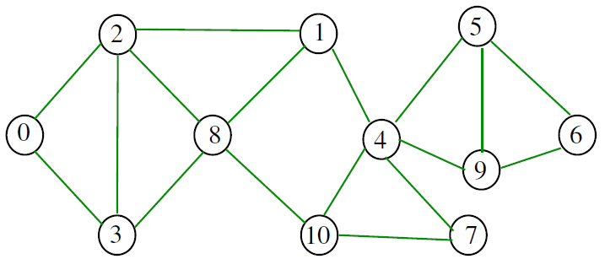
Tipos de Estruturas de Dados
Existem dois tipos de estruturas de dados...
As estruturas de dados lineares organizam os elementos de forma sequencial, onde cada elemento tem um sucessor e, opcionalmente, um antecessor.
As estruturas de dados não lineares organizam os elementos de forma hierárquica ou interconectada, permitindo múltiplos relacionamentos entre eles.
Lineares
Não Lineares
Exemplos:
Árvore
Grafo
Início
1 | 10 | 8 | 2 | 7 | 6 | 9
Fim
Início
1
8
2
Exemplos:
Lista
Pilha
Fila
Fim
5
2
7

Slide 3
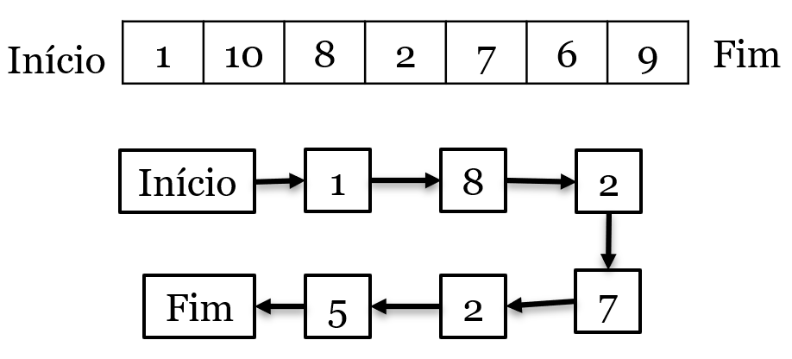
O que são Listas Lineares?
Listas lineares são estruturas de dados que organizam elementos de forma sequencial, onde cada elemento tem uma posição definida. Elas permitem a realização de diversas operações sobre os elementos, como inserção, remoção e busca.
Aplicabilidade:
Gestão de coleções dinâmicas: Como playlists, menus ou históricos de navegação.
Implementação de outras estruturas: Servem como base para pilhas e filas.
Manipulação dinâmica de dados: Ideal para situações em que o tamanho do conjunto de dados varia frequentemente.

Slide 4


Quais as Operações Principais?
As principais operações desses tipo de estrutura de dados são:
Inserção: Adicionar um elemento em qualquer posição da lista.
Remoção: Eliminar um elemento da lista em uma posição específica.
Busca: Localizar um elemento na lista.
Acesso: Recuperar o elemento de uma posição específica.
Atualização: Modificar o valor de um elemento existente.

Slide 5


Formas de Representação e Armazenamento: Sequencial e Encadeada
Alocação Sequencial:
A lista já tem determinado o número disponíveis de itens que podem ocupar e os dados podem ser colocados em um local especifico da lista.
Vantagens: Acesso rápido a elementos ($O(1)$) por meio de índices.
Desvantagens: Dificuldade em redimensionar; alto custo de inserção e remoção em posições intermediárias.
Alocação Encadeada:
A lista ao ser criada não define o limite de dados que podem ser inseridos, por tanto os dados devem ser encadeados de modo que um valor deve apontar para o próximo
Vantagens: Redimensionamento dinâmico; custo constante para inserção/remoção no início.
Desvantagens: Acesso sequencial mais lento ($O(n)$) e maior uso de memória devido aos ponteiros.
Início
8
2
9
Fim
 |  | 8 | 2 |  |  | 9
//Java
ArrayList<int> lista = new ArrayList<>();
lista.add(8);
lista.add(2);
//C
int vetor[10];
//Python
lista = []
lista.append(8)
lista.append(2)
//Java
int vetor = new vetor[10]

Slide 6
Alguns detalhes sobre as listas encadeadas
Cada dado da lista é chamado de Nó e é composto por dois itens:
Os dados armazenado;
Um ponteiro apontando para o próximo nó na lista (Ou nulo caso não existe próximo valor)
Nó 1
Nó 2
{dados} | ponteiro
{dados} | ponteiro

Slide 7
Listas Encadeadas: Simplesmente e Duplamente
Simplesmente Encadeada:
Cada nó tem apenas um ponteiro que referencia o próximo nó.
Aplicabilidade: Estruturas onde o acesso ocorre em uma direção, como implementação de pilhas.
Cabeça
{dados}
{dados}
{dados}
{dados}
NULL
Duplamente Encadeada:
Cada nó possui dois ponteiros: um para o próximo e outro para o anterior.
Aplicabilidade: Cenários onde é necessário navegar em ambas as direções, como editores de texto ou playlists.
Cabeça
Cauda
 | {dados}
 | {dados}
 | {dados}
 | {dados}
NULL
NULL

Slide 8
Listas Circulares
Simplesmente Encadeada:
Definição:
Uma variação das listas encadeadas onde o último elemento referencia o primeiro, formando um ciclo.
Tipos:
Simplesmente circular: Apenas um ponteiro para o próximo nó.
Duplamente circular: Ponteiros para o próximo e anterior.
Aplicabilidade:
Modelagem de estruturas cíclicas, como buffers circulares ou filas de tarefas que reiniciam automaticamente.
Inicio
{dados}
{dados}
{dados}
{dados}

Slide 9
Listas Ordenadas
Definição:
Uma lista linear onde os elementos são mantidos em ordem crescente ou decrescente.
Operações Específicas:
Inserção: Deve respeitar a ordenação, com custo de Ô(n) na busca pela posição correta.
Busca: Possibilidade de usar técnicas otimizadas, como busca binária em alocação sequencial.
Aplicabilidade:
Cenários que exigem organização natural dos dados, como tabelas de símbolos ou filas de prioridade.
Cabeça
valor: “A”
valor: “B”
valor: “C”
valor: “D”
NULL

Slide 10
Agora vamos para exemplos de código
Em linguagens mais antigas como C, era normal criarmos todo a lógica das estruturas encadeadas:
Já outras possuem métodos já prontos, como é o caso do Python e do Java:
//C
struct Lista {
struct No *inicio;
struct no *fim;
}
struct No {
int valor;
struct No *proximo;
}
void inserirFinal(struct Lista *lista, int valor) {
/*..código implementado pelo programador..*/
}
void inserirInicio(struct Lista *lista, int valor) {
/*..código implementado pelo programador..*/
}
#Python
lista = []
#Adiciona valor na lista
lista.append(10)
#Remove valor na lista
valorRemovido = lista.pop()
#Java
List<Integer> lista = new ArrayList<>();
#Adiciona valor na lista
lista.add(10);
#Remove valor na lista
lista.remove(1);

Slide 11
Exemplo na prática
Lista
Nó
Início | Fim
valor | prox
Inserir o Primeiro Valor:
Lista
Início | Fim
A | prox
NULO

Slide 12
Inserir um valor no inicio:
Lista Encadeada
Início | Fim
Novo Nó
A | prox
B | prox
C | prox
D | prox
NULO
Para assumir a primeira posição, o novo nó deve apontar para o atual inicio como seu PRÓXIMO:
Lista Encadeada
Início | Fim
A | prox
B | prox
C | prox
D | prox
NULO
Depois, basta apontar o inicio para o novo nó:
Lista Encadeada
Início | Fim
A | prox
B | prox
C | prox
D | prox
NULO
Essa ordem é importante para não perdemos quem é o inicio!

Slide 13
Inserir um valor no fim:
Lista Encadeada
Início | Fim
Novo Nó
Z | prox
W | prox
X | prox
Y | prox
NULO
Para assumir a ultima posição, o novo nó deve ser apontando como PRÓXIMO do último:
Lista Encadeada
Início | Fim
W | prox
X | prox
Y | prox
Z | prox
NULO
Depois, basta apontar o fim para o novo nó:
Lista Encadeada
Início | Fim
W | prox
X | prox
Y | prox
Z | prox
NULO
Essa ordem é importante para não perdemos quem é o fim!

